Slide 1

Mathe III
Ralf Herbrich
Eindimensionale Zufallsvariablen

Slide 2
Überblick
Zufallsvariable
Dichte und Zähldichte
Verteilungsfunktion
Transformation und Simulation von Zufallsvariablen
Erwartungswert
Varianz
Ungleichungen von Markov und Tschebyscheff

Slide 3
Überblick
Zufallsvariable
Dichte und Zähldichte
Verteilungsfunktion
Transformation und Simulation von Zufallsvariablen
Erwartungswert
Varianz
Ungleichungen von Markov und Tschebyscheff

Slide 4
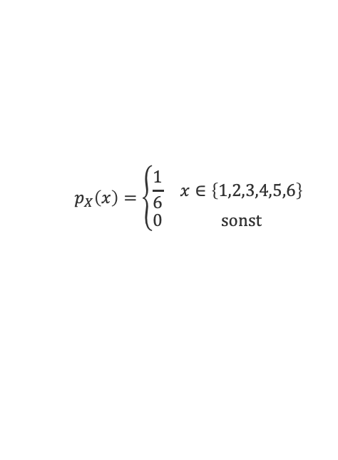
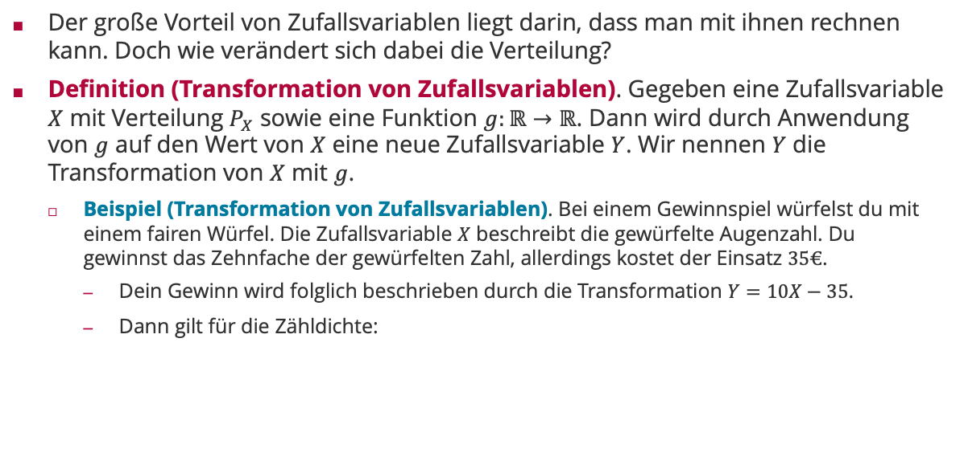
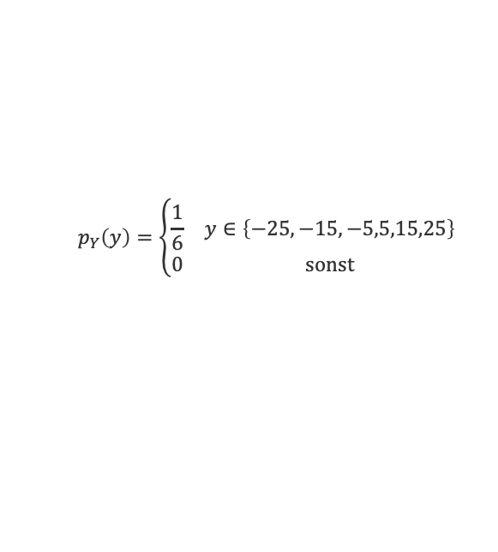
Transformation von Zufallsvariablen
Der große Vorteil von Zufallsvariablen liegt darin, dass man mit ihnen rechnen kann. Doch wie verändert sich dabei die Verteilung?
Definition (Transformation von Zufallsvariablen). Gegeben eine Zufallsvariable $X$ mit Verteilung $P_{X}$ sowie eine Funktion $g:ℝ→ℝ$. Dann wird durch Anwendung von $g$ auf den Wert von $X$ eine neue Zufallsvariable $Y$. Wir nennen $Y$ die Transformation von $X$ mit $g$.
Beispiel (Transformation von Zufallsvariablen). Bei einem Gewinnspiel würfelst du mit einem fairen Würfel. Die Zufallsvariable $X$ beschreibt die gewürfelte Augenzahl. Du gewinnst das Zehnfache der gewürfelten Zahl, allerdings kostet der Einsatz $35€$.
Dein Gewinn wird folglich beschrieben durch die Transformation $Y=10X−35$.
Dann gilt für die Zähldichte:
$$p_{X}\left(x\right)=\left\{\begin{matrix}\frac{1}{6} & x∈\left\{1,2,3,4,5,6\right\} \\ 0 & sonst\end{matrix}\right.$$
$$p_{Y}\left(y\right)=\left\{\begin{matrix}\frac{1}{6} & y∈\left\{−25,−15,−5,5,15,25\right\} \\ 0 & sonst\end{matrix}\right.$$
Per Annahme
1-zu-1 Abbildung
Per Abbildung

Slide 5
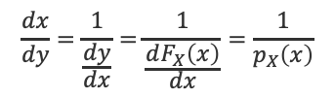
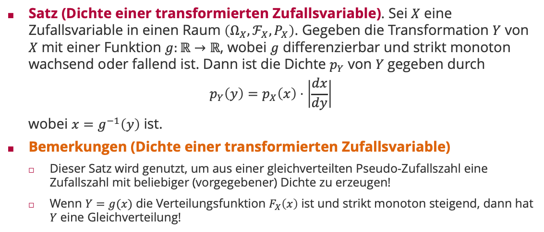
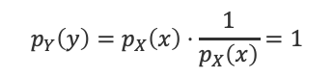
Transformation von Zufallsvariablen
Satz (Dichte einer transformierten Zufallsvariable). Sei $X$ eine Zufallsvariable in einen Raum $\left(Ω_{X},ℱ_{X},P_{X}\right)$. Gegeben die Transformation $Y$ von $X$ mit einer Funktion $g:ℝ→ℝ$, wobei $g$ differenzierbar und strikt monoton wachsend oder fallend ist. Dann ist die Dichte $p_{Y}$ von $Y$gegeben durch
$$p_{Y}\left(y\right)=p_{X}\left(x\right)⋅\left|\frac{dx}{dy}\right|$$
wobei $x=g^{−1}\left(y\right)$ ist.
Bemerkungen (Dichte einer transformierten Zufallsvariable)
Dieser Satz wird genutzt, um aus einer gleichverteilten Pseudo-Zufallszahl eine Zufallszahl mit beliebiger (vorgegebener) Dichte zu erzeugen!
Wenn $Y=g(x)$ die Verteilungsfunktion $F_{X}\left(x\right)$ ist und strikt monoton steigend, dann hat $Y$ eine Gleichverteilung!
$$\frac{dx}{dy}=\frac{1}{\frac{dy}{dx}}=\frac{1}{\frac{dF_{X}\left(x\right)}{dx}}=\frac{1}{p_{X}\left(x\right)}$$
$$p_{Y}\left(y\right)=p_{X}\left(x\right)⋅\frac{1}{p_{X}\left(x\right)}=1$$

Slide 6
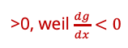
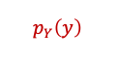
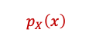
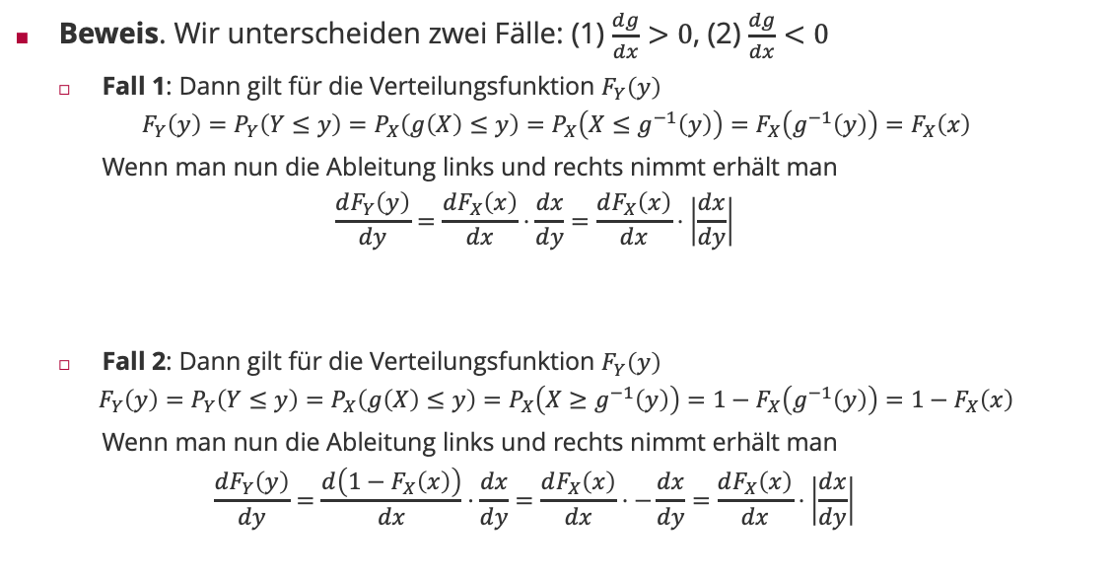
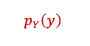
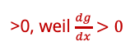
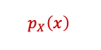
Transformation von Zufallsvariablen
Beweis. Wir unterscheiden zwei Fälle: (1) $\frac{dg}{dx}>0$, (2) $\frac{dg}{dx}<0$
Fall 1: Dann gilt für die Verteilungsfunktion $F_{Y}\left(y\right)$
$$F_{Y}\left(y\right)=P_{Y}\left(Y≤y\right)=P_{X}\left(g\left(X\right)≤y\right)=P_{X}\left(X≤g^{−1}\left(y\right)\right)=F_{X}\left(g^{−1}\left(y\right)\right)=F_{X}\left(x\right)$$
Wenn man nun die Ableitung links und rechts nimmt erhält man
$$\frac{dF_{Y}\left(y\right)}{dy}=\frac{dF_{X}\left(x\right)}{dx}⋅\frac{dx}{dy}=\frac{dF_{X}\left(x\right)}{dx}⋅\left|\frac{dx}{dy}\right|$$
Fall 2: Dann gilt für die Verteilungsfunktion $F_{Y}\left(y\right)$
$$F_{Y}\left(y\right)=P_{Y}\left(Y≤y\right)=P_{X}\left(g\left(X\right)≤y\right)=P_{X}\left(X≥g^{−1}\left(y\right)\right)={1−F}_{X}\left(g^{−1}\left(y\right)\right)=1−F_{X}\left(x\right)$$
Wenn man nun die Ableitung links und rechts nimmt erhält man
$$\frac{dF_{Y}\left(y\right)}{dy}=\frac{d\left(1−F_{X}\left(x\right)\right)}{dx}⋅\frac{dx}{dy}=\frac{dF_{X}\left(x\right)}{dx}⋅−\frac{dx}{dy}=\frac{dF_{X}\left(x\right)}{dx}⋅\left|\frac{dx}{dy}\right|$$
$$p_{Y}\left(y\right)$$
>0, weil $\frac{dg}{dx}>0$
$$p_{X}\left(x\right)$$
$$p_{Y}\left(y\right)$$
>0, weil $\frac{dg}{dx}<0$
$$p_{X}\left(x\right)$$

Slide 7
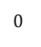
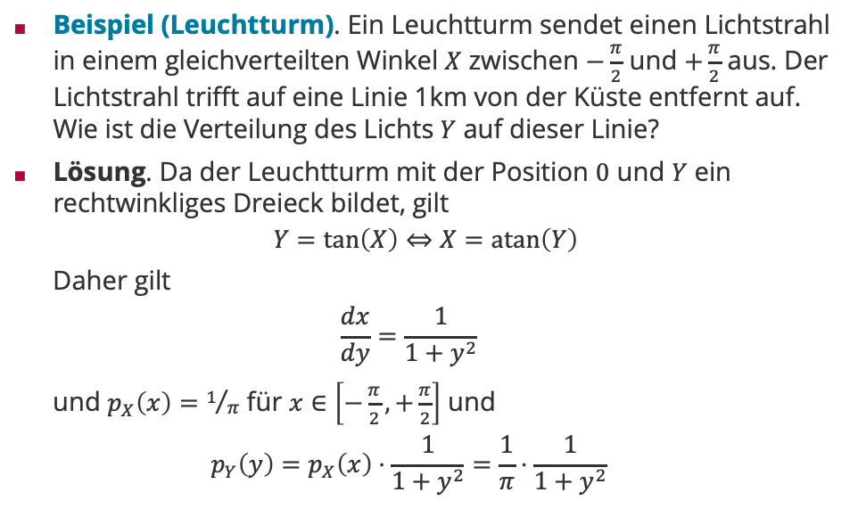
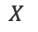
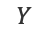
Anwendung der Transformation von Zufallsvariablen
Beispiel (Leuchtturm). Ein Leuchtturm sendet einen Lichtstrahl in einem gleichverteilten Winkel $X$ zwischen $−\frac{π}{2}$ und $+\frac{π}{2}$ aus. Der Lichtstrahl trifft auf eine Linie 1km von der Küste entfernt auf. Wie ist die Verteilung des Lichts $Y$ auf dieser Linie?
Lösung. Da der Leuchtturm mit der Position $0$ und $Y$ ein rechtwinkliges Dreieck bildet, gilt
$$Y=\tan\left(X\right)⇔X=\operatorname{atan}\left(Y\right)$$
Daher gilt
$$\frac{dx}{dy}=\frac{1}{1+y^{2}}$$
und $p_{X}\left(x\right)=1/π$ für $x∈\left[−\frac{π}{2},+\frac{π}{2}\right]$ und
$$p_{Y}\left(y\right)=p_{X}\left(x\right)⋅\frac{1}{1+y^{2}}=\frac{1}{π}⋅\frac{1}{1+y^{2}}$$
Leuchtturm
Küste
$$X$$
Meer
$$0$$
$$Y$$

Slide 8

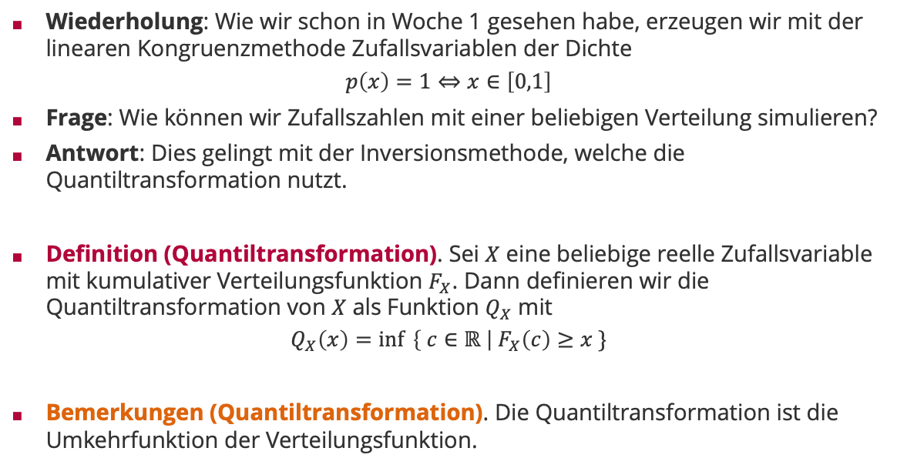
Simulation von Zufallszahlen
Wiederholung: Wie wir schon in Woche 1 gesehen habe, erzeugen wir mit der linearen Kongruenzmethode Zufallsvariablen der Dichte
$$p\left(x\right)=1⇔x∈\left[0,1\right]$$
Frage: Wie können wir Zufallszahlen mit einer beliebigen Verteilung simulieren?
Antwort: Dies gelingt mit der Inversionsmethode, welche die Quantiltransformation nutzt.
Definition (Quantiltransformation). Sei $X$ eine beliebige reelle Zufallsvariable mit kumulativer Verteilungsfunktion $F_{X}$. Dann definieren wir die Quantiltransformation von $X$ als Funktion $Q_{X}$ mit
$$Q_{X}\left(x\right)=\inf{ \left\{ c∈ℝ \right| F_{X}\left(c\right)≥x \}}$$
Bemerkungen (Quantiltransformation). Die Quantiltransformation ist die Umkehrfunktion der Verteilungsfunktion.
Entspricht dem Minimum für stetige $F_{X}$

Slide 9

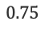
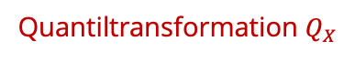
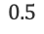
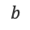




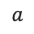
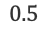
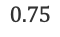
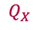
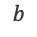

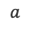

Beispiel: Quantiltransformation
Verteilungsfunktion $F_{X}$
Quantiltransformation $Q_{X}$
$$b$$
$$1$$
$$a$$
$$0.75$$
$$Q_{X}$$
$$0.5$$
$$F_{X}$$
$$0$$
$$a$$
$$b$$
$$0$$
$$0.5$$
$$0.75$$
$$1$$
$$Q_{X}\left(x\right)=\inf{ \left\{ c∈ℝ \right| F_{X}\left(c\right)≥x \}}$$

Slide 10
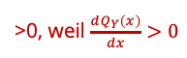
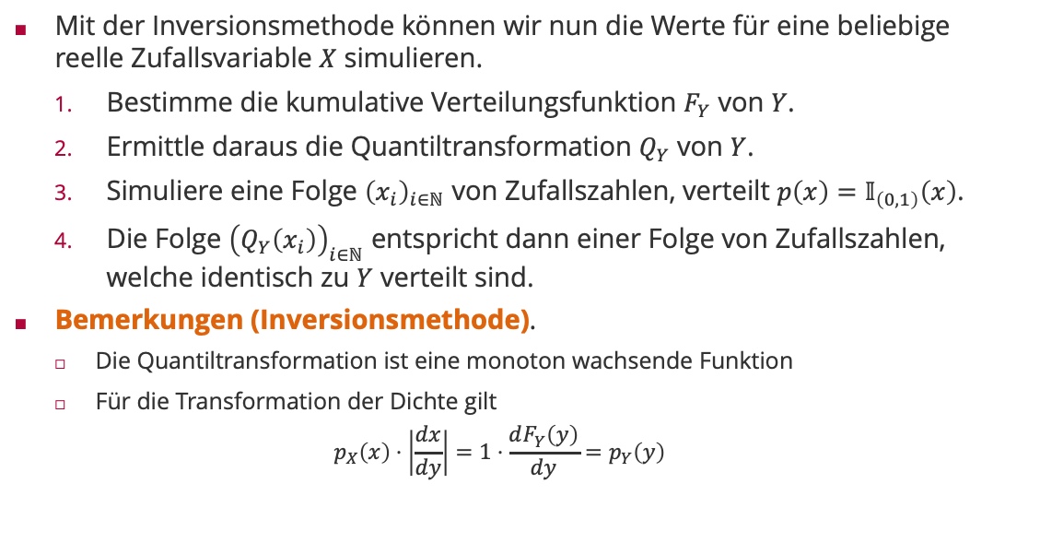
Inversionsmethode
Mit der Inversionsmethode können wir nun die Werte für eine beliebige reelle Zufallsvariable $X$ simulieren.
Bestimme die kumulative Verteilungsfunktion $F_{Y}$ von $Y$.
Ermittle daraus die Quantiltransformation $Q_{Y}$ von $Y$.
Simuliere eine Folge ${\left(x_{i}\right)}_{i∈ℕ}$ von Zufallszahlen, verteilt 𝑝$\left(x\right)=𝕀_{\left(0,1\right)}\left(x\right)$.
Die Folge ${\left(Q_{Y}\left(x_{i}\right)\right)}_{i∈ℕ}$ entspricht dann einer Folge von Zufallszahlen, welche identisch zu $Y$ verteilt sind.
Bemerkungen (Inversionsmethode).
Die Quantiltransformation ist eine monoton wachsende Funktion
Für die Transformation der Dichte gilt
$$p_{X}\left(x\right)⋅\left|\frac{dx}{dy}\right|=1⋅\frac{dF_{Y}\left(y\right)}{dy}=p_{Y}\left(y\right)$$
>0, weil $\frac{dQ_{Y}\left(x\right)}{dx}>0$

Slide 11
Überblick
Zufallsvariable
Dichte und Zähldichte
Verteilungsfunktion
Transformation und Simulation von Zufallsvariablen
Erwartungswert
Varianz
Ungleichungen von Markov und Tschebyscheff

Slide 12

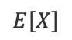
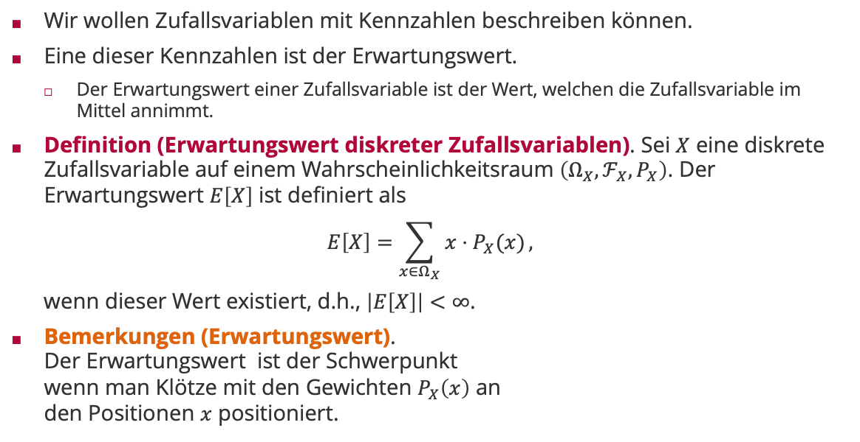



Erwartungswert
Wir wollen Zufallsvariablen mit Kennzahlen beschreiben können.
Eine dieser Kennzahlen ist der Erwartungswert.
Der Erwartungswert einer Zufallsvariable ist der Wert, welchen die Zufallsvariable im Mittel annimmt.
Definition (Erwartungswert diskreter Zufallsvariablen). Sei $X$ eine diskrete Zufallsvariable auf einem Wahrscheinlichkeitsraum $\left(Ω_{X},ℱ_{X},P_{X}\right)$. Der Erwartungswert $E\left[X\right]$ ist definiert als
$$E\left[X\right]=\sum_{x∈Ω_{X}}^{ }{x⋅P_{X}(x)},$$
wenn dieser Wert existiert, d.h., $\left|E\left[X\right]\right|<∞$.
Bemerkungen (Erwartungswert). Der Erwartungswert ist der Schwerpunkt wenn man Klötze mit den Gewichten $P_{X}\left(x\right)$ an den Positionen $x$ positioniert.
$$P\left(1\right)$$
$$P\left(5\right)$$
$$P\left(2\right)$$
$$P\left(4\right)$$
$$E\left[X\right]$$

Slide 13

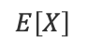
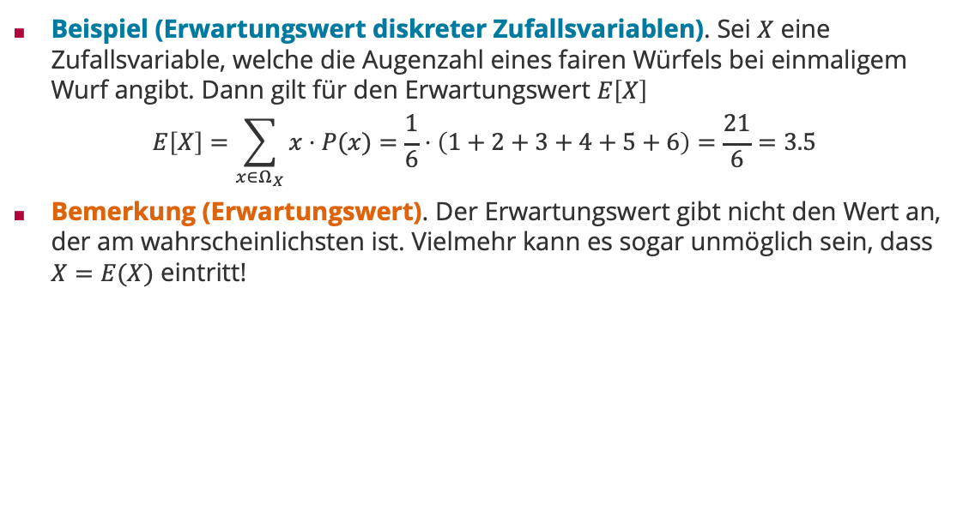



Erwartungswert
Beispiel (Erwartungswert diskreter Zufallsvariablen). Sei $X$ eine Zufallsvariable, welche die Augenzahl eines fairen Würfels bei einmaligem Wurf angibt. Dann gilt für den Erwartungswert $E\left[X\right]$
$$E\left[X\right]=\sum_{x∈Ω_{X}}^{ }{x⋅P(x)}=\frac{1}{6}⋅\left(1+2+3+4+5+6\right)=\frac{21}{6}=3.5$$
Bemerkung (Erwartungswert). Der Erwartungswert gibt nicht den Wert an, der am wahrscheinlichsten ist. Vielmehr kann es sogar unmöglich sein, dass $X=E(X)$ eintritt!
$$P\left(1\right)$$
$$P\left(5\right)$$
$$P\left(2\right)$$
$$P\left(4\right)$$
$$E\left[X\right]$$

Slide 14
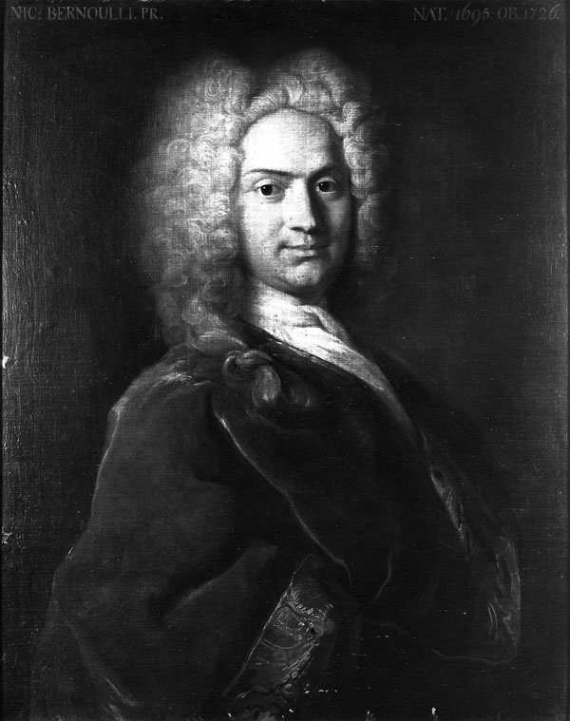
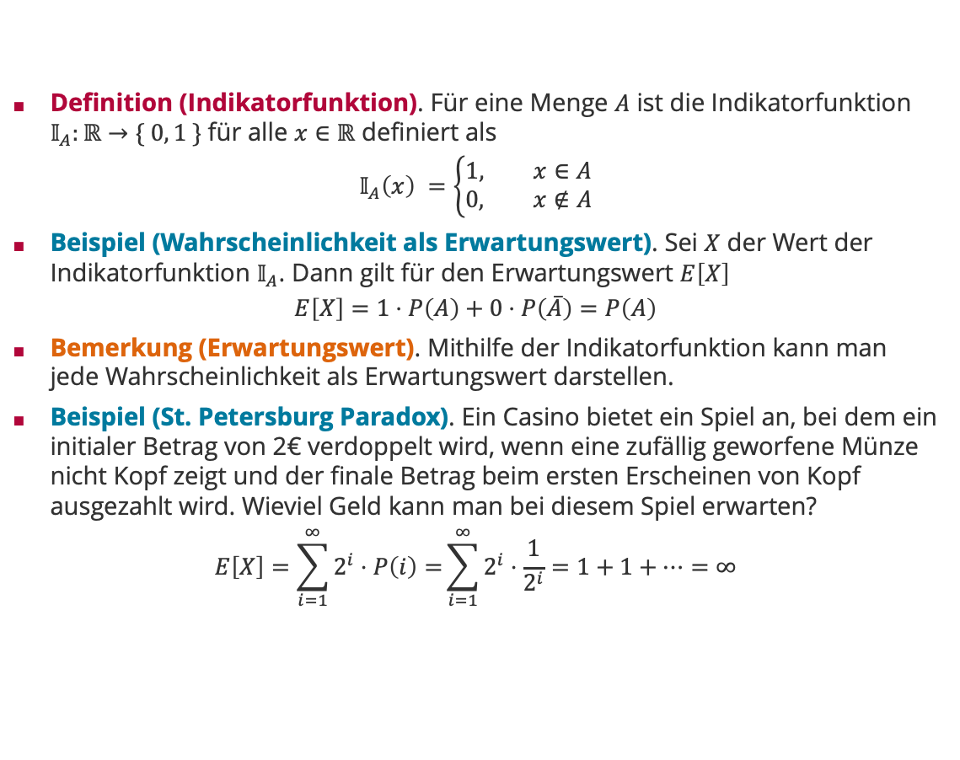
Erwartungswert
Definition (Indikatorfunktion). Für eine Menge $A$ ist die Indikatorfunktion $𝕀_{A}:ℝ→\{ 0, 1 \}$ für alle $x∈ℝ$ definiert als
$$𝕀_{A}\left(x\right) =\left\{\begin{aligned}1, x∈A \\ &0, x∉A\end{aligned}\right.$$
Beispiel (Wahrscheinlichkeit als Erwartungswert). Sei $X$ der Wert der Indikatorfunktion $𝕀_{A}$. Dann gilt für den Erwartungswert $E\left[X\right]$
$$E\left[X\right]=1⋅P\left(A\right)+0⋅P\left(\overline{A}\right)=P\left(A\right)$$
Bemerkung (Erwartungswert). Mithilfe der Indikatorfunktion kann man jede Wahrscheinlichkeit als Erwartungswert darstellen.
Beispiel (St. Petersburg Paradox). Ein Casino bietet ein Spiel an, bei dem ein initialer Betrag von 2€ verdoppelt wird, wenn eine zufällig geworfene Münze nicht Kopf zeigt und der finale Betrag beim ersten Erscheinen von Kopf ausgezahlt wird. Wieviel Geld kann man bei diesem Spiel erwarten?
$$E\left[X\right]=\sum_{i=1}^{∞}{2^{i}⋅P\left(i\right)=}\sum_{i=1}^{∞}{2^{i}⋅\frac{1}{2^{i}}=1+1+⋯=∞}$$
Nicolaus Bernoulli (1687 – 1759)

Slide 15
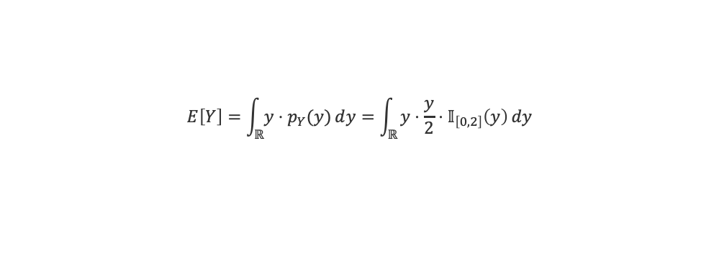
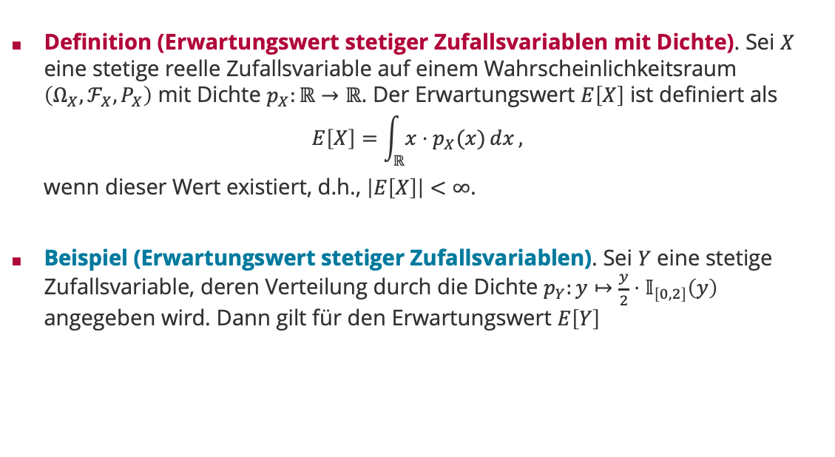

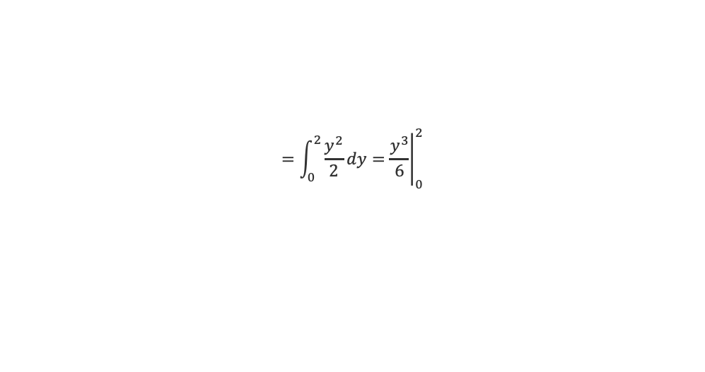
Erwartungswert
Definition (Erwartungswert stetiger Zufallsvariablen mit Dichte). Sei $X$ eine stetige reelle Zufallsvariable auf einem Wahrscheinlichkeitsraum $\left(Ω_{X},ℱ_{X},P_{X}\right)$ mit Dichte $p_{X}:ℝ→ℝ$. Der Erwartungswert $E\left[X\right]$ ist definiert als
$$E\left[X\right]=\int_{ℝ}^{ }{x⋅p_{X}(x)ⅆx},$$
wenn dieser Wert existiert, d.h., $\left|E\left[X\right]\right|<∞$.
Beispiel (Erwartungswert stetiger Zufallsvariablen). Sei $Y$ eine stetige Zufallsvariable, deren Verteilung durch die Dichte $p_{Y}:y↦\frac{y}{2}⋅𝕀_{\left[0, 2\right]}\left(y\right)$ angegeben wird. Dann gilt für den Erwartungswert $E\left[Y\right]$
$$E\left[Y\right]=\int_{ℝ}^{ }{y⋅p_{Y}(y)ⅆy}=\int_{ℝ}^{ }{y⋅\frac{y}{2}⋅𝕀_{\left[0, 2\right]}\left(y\right)}dy$$
$$=\int_{0}^{2}{\frac{y^{2}}{2}}dy={\left.\frac{y^{3}}{6}\right|}_{0}^{2}$$
$$=\frac{8}{6}=\frac{4}{3}$$

Slide 16
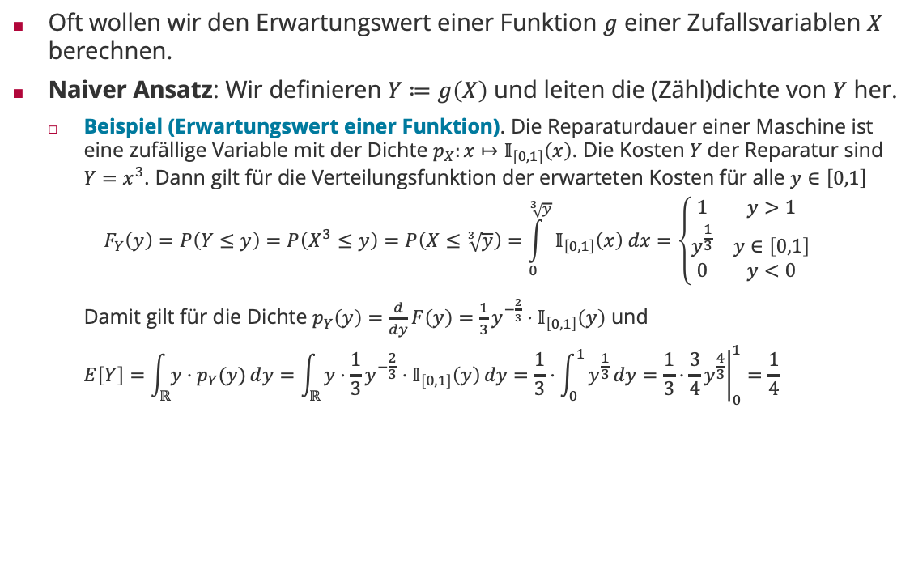
Erwartungswert einer Funktion
Oft wollen wir den Erwartungswert einer Funktion $g$ einer Zufallsvariablen $X$ berechnen.
Naiver Ansatz: Wir definieren $Y≔g\left(X\right)$ und leiten die (Zähl)dichte von $Y$ her.
Beispiel (Erwartungswert einer Funktion). Die Reparaturdauer einer Maschine ist eine zufällige Variable mit der Dichte $p_{X}:x↦𝕀_{\left[0, 1\right]}\left(x\right)$. Die Kosten $Y$der Reparatur sind $Y=x^{3}$. Dann gilt für die Verteilungsfunktion der erwarteten Kosten für alle $y∈\left[0,1\right]$
$$F_{Y}\left(y\right)=P\left(Y≤y\right)=P\left(X^{3}≤y\right)=P\left(X≤\sqrt[3]{y}\right)=\int_{0}^{\sqrt[3]{y}}{𝕀_{\left[0, 1\right]}\left(x\right) dx}=\left\{\begin{matrix}1 & y>1 \\ y^{\frac{1}{3}} & y∈\left[0,1\right] \\ 0 & y<0\end{matrix}\right.$$
Damit gilt für die Dichte $p_{Y}\left(y\right)=\frac{d}{dy}F\left(y\right)=\frac{1}{3}y^{−\frac{2}{3}}⋅𝕀_{\left[0, 1\right]}\left(y\right)$ und
$$E\left[Y\right]=\int_{ℝ}^{ }{y⋅p_{Y}(y)ⅆy}=\int_{ℝ}^{ }{y⋅\frac{1}{3}y^{−\frac{2}{3}}⋅𝕀_{\left[0, 1\right]}\left(y\right)}dy=\frac{1}{3}⋅\int_{0}^{1}{y^{\frac{1}{3}}}dy=\frac{1}{3}⋅{\left.\frac{3}{4}y^{\frac{4}{3}}\right|}_{0}^{1}=\frac{1}{4}$$

Slide 17
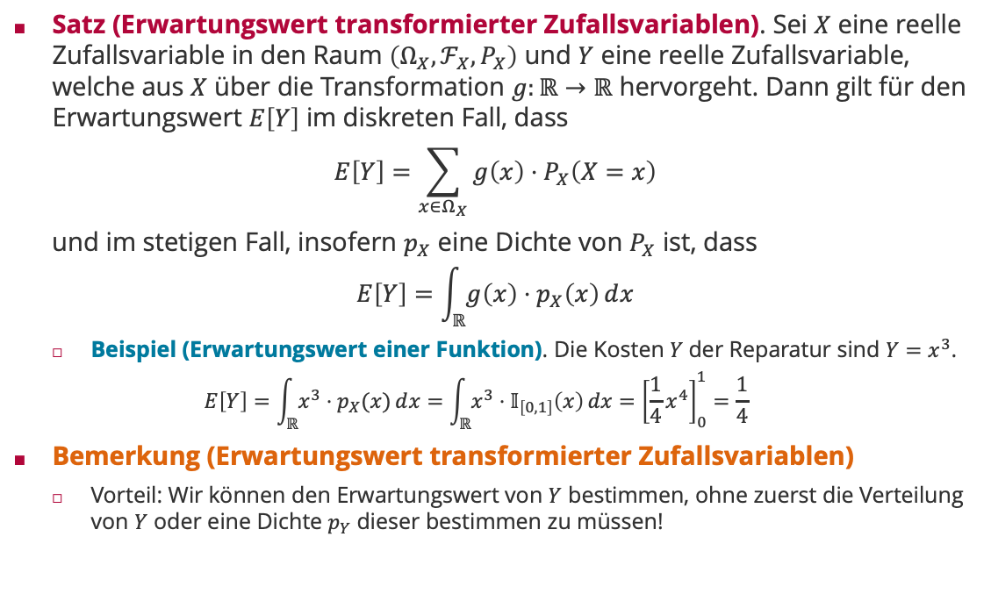
Erwartungswert einer Funktion
Satz (Erwartungswert transformierter Zufallsvariablen). Sei $X$ eine reelle Zufallsvariable in den Raum $\left(Ω_{X},ℱ_{X},P_{X}\right)$ und $Y$ eine reelle Zufallsvariable, welche aus $X$ über die Transformation $g:ℝ→ℝ$ hervorgeht. Dann gilt für den Erwartungswert $E\left[Y\right]$ im diskreten Fall, dass
$$E\left[Y\right]=\sum_{x∈Ω_{X}}^{ }{g\left(x\right)⋅P_{X}\left(X=x\right)}$$
und im stetigen Fall, insofern $p_{X}$ eine Dichte von $P_{X}$ ist, dass
$$E\left[Y\right]=\int_{ℝ}^{ }{g\left(x\right)⋅p_{X}\left(x\right)ⅆx}$$
Beispiel (Erwartungswert einer Funktion). Die Kosten $Y$der Reparatur sind $Y=x^{3}$.
$$E\left[Y\right]=\int_{ℝ}^{ }{x^{3}⋅p_{X}(x)ⅆx}=\int_{ℝ}^{ }{x^{3}⋅𝕀_{\left[0, 1\right]}\left(x\right)}dx={\left[\frac{1}{4}x^{4}\right]}_{0}^{1}=\frac{1}{4}$$
Bemerkung (Erwartungswert transformierter Zufallsvariablen)
Vorteil: Wir können den Erwartungswert von $Y$ bestimmen, ohne zuerst die Verteilung von $Y$ oder eine Dichte $p_{Y}$ dieser bestimmen zu müssen!

Slide 18
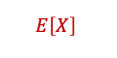
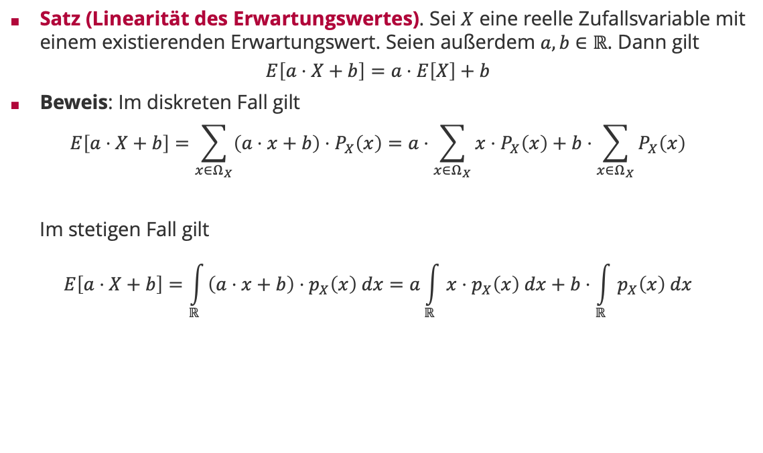
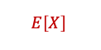
Eigenschaften des Erwartungswertes
Satz (Linearität des Erwartungswertes). Sei $X$ eine reelle Zufallsvariable mit einem existierenden Erwartungswert. Seien außerdem $a,b∈ℝ$. Dann gilt
$$E\left[a⋅X+b\right]=a⋅E\left[X\right]+b$$
Beweis: Im diskreten Fall gilt
$$E\left[a⋅X+b\right]=\sum_{x∈Ω_{X}}^{ }{\left(a⋅x+b\right)⋅P_{X}\left(x\right)}=a⋅\sum_{x∈Ω_{X}}^{ }{x⋅P_{X}\left(x\right)}+b⋅\sum_{x∈Ω_{X}}^{ }{P_{X}\left(x\right)}$$
Im stetigen Fall gilt
$$E\left[a⋅X+b\right]=\int_{ℝ}{\left(a⋅x+b\right)⋅p_{X}\left(x\right) dx}=a\int_{ℝ}{x⋅p_{X}\left(x\right) dx}+b⋅\int_{ℝ}{p_{X}\left(x\right) dx}$$
$$E\left[X\right]$$
$$1$$
$$E\left[X\right]$$
$$1$$

Slide 19
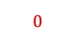
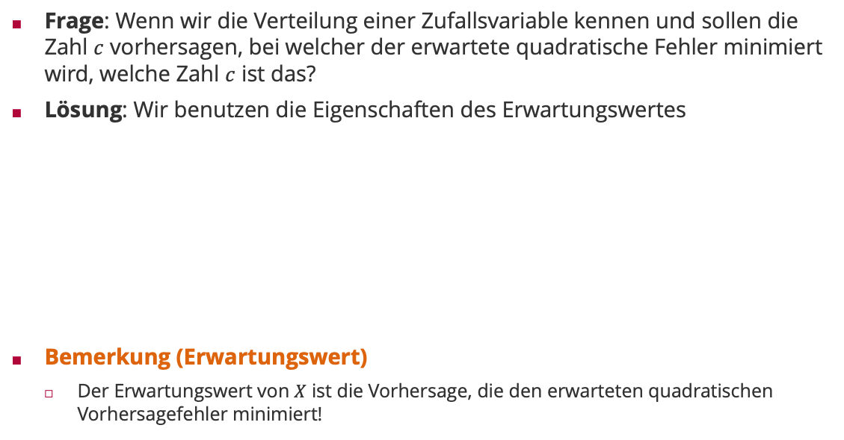
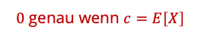
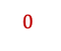
Erwartungswert und Vorhersagen
Frage: Wenn wir die Verteilung einer Zufallsvariable kennen und sollen die Zahl $c$ vorhersagen, bei welcher der erwartete quadratische Fehler minimiert wird, welche Zahl $c$ ist das?
Lösung: Wir benutzen die Eigenschaften des Erwartungswertes
Bemerkung (Erwartungswert)
Der Erwartungswert von $X$ ist die Vorhersage, die den erwarteten quadratischen Vorhersagefehler minimiert!
$$0$$
$$E\left[{\left(X−c\right)}^{2}\right]=E\left[{\left(X−E\left[X\right]+E\left[X\right]−c\right)}^{2}\right]$$
$$=E\left[{\left(X−E\left[X\right]\right)}^{2}+2⋅\left(E\left[X\right]−c\right)⋅\left(X−E\left[X\right]\right)+{\left(E\left[X\right]−c\right)}^{2}\right]$$
$$=E\left[{\left(X−E\left[X\right]\right)}^{2}\right]+2⋅\left(E\left[X\right]−c\right)⋅E\left[X−E\left[X\right]\right]+{\left(E\left[X\right]−c\right)}^{2}$$
$$=E\left[{\left(X−E\left[X\right]\right)}^{2}\right]+{\left(E\left[X\right]−c\right)}^{2}$$
$$0$$
$$≥E\left[{\left(X−E\left[X\right]\right)}^{2}\right]$$
$0$ genau wenn $c=E\left[X\right]$

Slide 20
Überblick
Zufallsvariable
Dichte und Zähldichte
Verteilungsfunktion
Transformation und Simulation von Zufallsvariablen
Erwartungswert
Varianz
Ungleichungen von Markov und Tschebyscheff

Slide 21
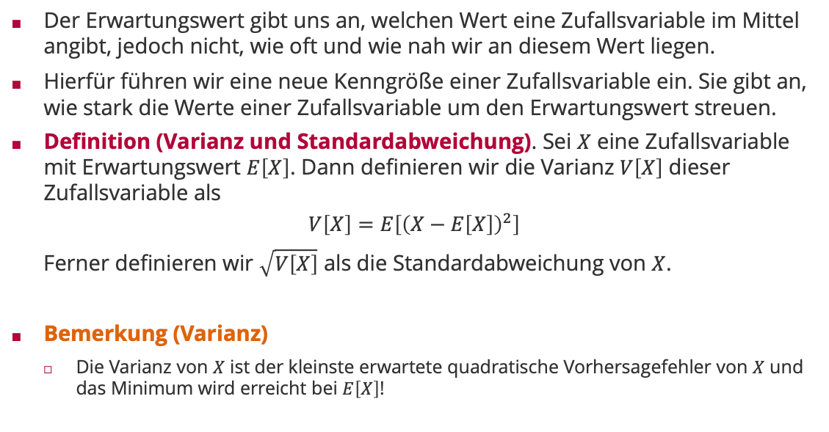
Varianz
Der Erwartungswert gibt uns an, welchen Wert eine Zufallsvariable im Mittel angibt, jedoch nicht, wie oft und wie nah wir an diesem Wert liegen.
Hierfür führen wir eine neue Kenngröße einer Zufallsvariable ein. Sie gibt an, wie stark die Werte einer Zufallsvariable um den Erwartungswert streuen.
Definition (Varianz und Standardabweichung). Sei $X$ eine Zufallsvariable mit Erwartungswert $E\left[X\right]$. Dann definieren wir die Varianz $V\left[X\right]$ dieser Zufallsvariable als
$$V\left[X\right]=E\left[{\left(X−E\left[X\right]\right)}^{2}\right]$$
Ferner definieren wir $\sqrt{V\left[X\right]}$ als die Standardabweichung von $X$.
Bemerkung (Varianz)
Die Varianz von $X$ ist der kleinste erwartete quadratische Vorhersagefehler von $X$ und das Minimum wird erreicht bei $E\left[X\right]$!

Slide 22
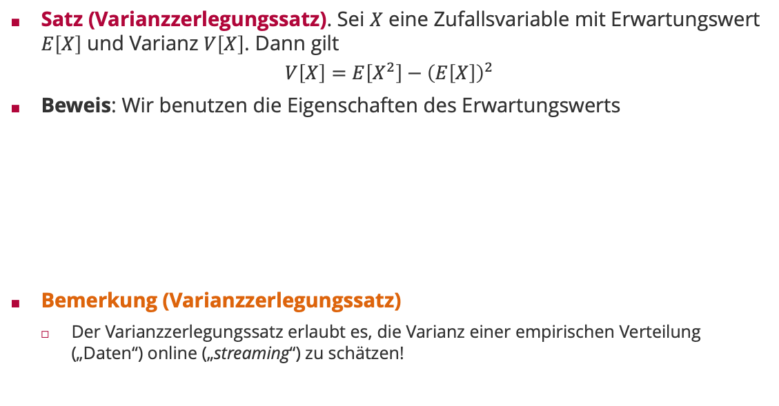
Eigenschaften der Varianz
Satz (Varianzzerlegungssatz). Sei $X$ eine Zufallsvariable mit Erwartungswert $E\left[X\right]$ und Varianz $V\left[X\right]$. Dann gilt
$$V\left[X\right]=E\left[X^{2}\right]−{\left(E\left[X\right]\right)}^{2}$$
Beweis: Wir benutzen die Eigenschaften des Erwartungswerts
Bemerkung (Varianzzerlegungssatz)
Der Varianzzerlegungssatz erlaubt es, die Varianz einer empirischen Verteilung („Daten“) online („streaming“) zu schätzen!
$$V\left[X\right]=E\left[{\left(X−E\left[X\right]\right)}^{2}\right]$$
$$=E\left[X^{2}−2⋅X⋅E\left[X\right]+{\left(E\left[X\right]\right)}^{2}\right]$$
$$=E\left[X^{2}\right]−2⋅E\left[X\right]⋅E\left[X\right]+{\left(E\left[X\right]\right)}^{2}$$
$$=E\left[X^{2}\right]−{\left(E\left[X\right]\right)}^{2}$$

Slide 23


Eigenschaften der Varianz
Beispiel (Varianz) . Sei $X$ eine Zufallsvariable, welche die Augenzahl eines fairen Würfels bei einmaligem Wurf angibt. Ermittle die Varianz!
Lösung. Es gibt zwei Wege, die Varianz zu berechnen.
Aufwendig: Für den Erwartungswert $E\left[X\right]$ gilt $E\left[X\right]=3.5$. Damit gilt für die Varianz von $X$, dass
Einfacher: Für den Erwartungswert $E\left[X\right]$ gilt $E\left[X\right]=3.5$. Für $E\left[X^{2}\right]$ gilt
$$E\left[X^{2}\right]=\frac{1}{6}⋅1+\frac{1}{6}⋅4+\frac{1}{6}⋅9+\frac{1}{6}⋅16+\frac{1}{6}⋅25+\frac{1}{6}⋅36=\frac{91}{6}$$
womit für die Varianz gilt, dass
$$V\left[X\right]=E\left[X^{2}\right]−{\left(E\left[X\right]\right)}^{2}=\frac{91}{6}−{\left(\frac{7}{2}\right)}^{2}=\frac{182}{12}−\frac{147}{12}=\frac{35}{12}$$
$$V\left[X\right]=\frac{1}{6}{\left(1−3.5\right)}^{2}+\frac{1}{6}{\left(2−3.5\right)}^{2}+\frac{1}{6}{\left(3−3.5\right)}^{2}+\frac{1}{6}{\left(4−3.5\right)}^{2}+\frac{1}{6}{\left(5−3.5\right)}^{2}+\frac{1}{6}{\left(6−3.5\right)}^{2}$$
$$=\frac{1}{3}⋅\left({2.5}^{2}+{1.5}^{2}+{0.5}^{2}\right)=\frac{35}{12}$$

Slide 24

Rechenregel der Varianz
Satz (Rechenregel für die Varianz). Sei $X$ eine Zufallsvariable mit Varianz $V\left[X\right]$ und $a,b∈ℝ$. Dann gilt
$$V\left[a⋅X+b\right]=a^{2}⋅V\left[X\right]$$
Bemerkungen (Rechenregel für die Varianz).
Werden alle Werte einer Zufallsvariable um einen konstanten Offset verschoben, so verschiebt sich auch der Erwartungswert um diesen Betrag.
Aber damit hat der Offset keine Auswirkung darauf, wie stark die Werte um ihren Erwartungswert streuen!
$$V\left[X\right]$$
$$V\left[X+b\right]$$
$$p_{X}$$
$$p_{X+b}$$
$$0$$
$$b$$

Slide 25

Rechenregel der Varianz: Beweis
Satz (Rechenregel für die Varianz). Sei $X$ eine Zufallsvariable mit Varianz $V\left[X\right]$ und $a,b∈ℝ$. Dann gilt
$$V\left[a⋅X+b\right]=a^{2}⋅V\left[X\right]$$
Beweis: Wir benutzen die Eigenschaften des Erwartungswerts und der Varianz
$$V\left[a⋅X+b\right]=E\left[{\left(a⋅X+b\right)}^{2}\right]−{\left(E\left[a⋅X+b\right]\right)}^{2}$$
$$=E\left[a^{2}⋅X^{2}+2ab⋅X+b^{2}\right]−{\left(a⋅ E\left[X\right]+b\right)}^{2}$$
$$=a^{2}⋅E\left[X^{2}\right]+2ab⋅E\left[X\right]+b^{2}−a^{2}⋅{\left(E\left[X\right]\right)}^{2}−2ab⋅E\left[X\right]−b^{2}$$
$$=a^{2}⋅E\left[X^{2}\right]−a^{2}⋅{\left(E\left[X\right]\right)}^{2}$$
$$=a^{2}⋅V\left[X\right]$$

Slide 26

Standardisierung
In der Statistik wollen wir oft Zufallsvariablen miteinander vergleichen, auch wenn diese nicht unbedingt die gleiche Verteilung haben. Dafür ist es notwendig, sie in einigen Metriken anzugleichen.
Mit der Standardisierung können wir Zufallsvariablen auf einen einheitlichen Erwartungswert und eine einheitliche Varianz normen.
Definition (Standardisierung). Sei $X$ eine Zufallsvariable mit Erwartungswert $E\left[X\right]$ und Varianz $V\left[X\right]$. Dann beschreibt die Zufallsvariable
$$Z=\frac{X−E\left[X\right]}{\sqrt{V\left[X\right]}}$$
die standardisierte Form von $X$. Dabei gilt $E\left[Z\right]=0$ und $V\left[Z\right]=1$.

Slide 27
Überblick
Zufallsvariable
Dichte und Zähldichte
Verteilungsfunktion
Transformation und Simulation von Zufallsvariablen
Erwartungswert
Varianz
Ungleichungen von Markov und Tschebyscheff

Slide 28


Ungleichungen
Das Berechnen einer konkreten Wahrscheinlichkeit kann unter Umständen sehr aufwendig sein.
In vielen Fällen ist eine Abschätzung der Wahrscheinlichkeit jedoch ausreichend. Hierfür können wir Erwartungswert und Varianz nutzen, welche oft leichter zu ermitteln sind.
Beispiel (Bäckerei). In einer Bäckerei werden im Erwartungswert jeden Tag $300$ Brötchen verkauft, wobei dieser Wert von Tag zu Tag mit einer Standardabweichung von $30$ Brötchen schwankt.
Wie wahrscheinlich ist es höchstens, dass an einem Tag mehr als $400$ Brötchen gekauft werden?
Wie wahrscheinlich ist es höchstens, dass an einem Tag weniger als $200$ oder mehr als $400$ Brötchen verkauft werden?

Slide 29










Markov-Ungleichung
Satz (Markov-Ungleichung). Sei $X$ eine Zufallsvariable, welche nur positive Werte annehmen kann (d.h., $P\left(X≥0\right)=1$). Dann gilt für alle $a>0$
$$P\left(X≥a\right)≤\frac{E\left[X\right]}{a}$$
Beweis: Wir beweisen den Fall für stetige Zufallsvariablen
$$≥0$$
$$≥0$$
Andrey Markov (1856 – 1922)
$$E\left[X\right]=\int_{0}^{∞ }{x⋅p\left(x\right) dx}$$
$$=\int_{0}^{a }{x⋅p\left(x\right) dx}+\int_{a}^{∞ }{x⋅p\left(x\right) dx}$$
$$≥\int_{a}^{∞ }{x⋅p\left(x\right) dx}$$
$$=P\left(X≥a\right)$$
$$≥\int_{a}^{∞ }{a⋅p\left(x\right) dx}$$
$$=a⋅\int_{a}^{∞ }{p\left(x\right) dx}$$
$$=a⋅P\left(X≥a\right)$$

Slide 30







Tschebyscheff-Ungleichung
Satz (Tschebyscheff-Ungleichung). Sei $X$ eine reelle Zufallsvariable mit Erwartungswert und Varianz. Dann gilt für alle $k>0$
$$P\left(\left|X−E\left[X\right]\right|≥k\right)≤\frac{V\left[X\right]}{k^{2}}$$
Beweis: Wir beweisen dies direkt mit der Markov’schen Ungleichung indem wir die folgende Variable $Y={\left(X−E\left[X\right]\right)}^{2}$ wählen.
Per Konstruktion ist diese Variable nicht-negativ. Wir wählen $a=k^{2}$
Pafnuty Chebyshev (1821 – 1894)
$$P\left(Y≥a\right)≤\frac{E\left[Y\right]}{a}$$
Äquivalent zu $\left|X−E\left[X\right]\right|≥k$
$$=V\left[X\right]$$
$$P\left({\left(X−E\left[X\right]\right)}^{2}≥k^{2}\right)≤\frac{E\left[{\left(X−E\left[X\right]\right)}^{2}\right]}{k^{2}}$$
$$P\left(\left|X−E\left[X\right]\right|≥k\right)≤\frac{V\left[X\right]}{k^{2}}$$

Slide 31

Beispiel: Markov und Tschebyscheff Ungleichung
Beispiel (Bäckerei). In einer Bäckerei werden im Erwartungswert jeden Tag $300$ Brötchen verkauft, wobei dieser Wert von Tag zu Tag mit einer Standardabweichung von $30$ Brötchen schwankt.
Wie wahrscheinlich ist es höchstens, dass an einem Tag mehr als $400$ Brötchen gekauft werden?
Wie wahrscheinlich ist es höchstens, dass an einem Tag weniger als $200$ oder mehr als $400$ Brötchen verkauft werden?
Lösung. Für den ersten Teil benutzen wir die Markov’sche Ungleichung
$$P\left(X≥400\right)≤\frac{E\left[X\right]}{400}=\frac{300}{400}=0.75=75\%$$
Für den zweiten Teil benutzen wir die Tschebyscheffsche Ungleichung
$$P\left(\left|X−E\left[X\right]\right|≥100\right)≤\frac{V\left[X\right]}{{100}^{2}}=\frac{{30}^{2}}{{100}^{2}}=0.09=9\%$$
Bemerkungen (Ungleichungen)
Die Ungleichungen sind für unterschiedliche Fälle unterschiedlich präzise.
Die Tschebyscheff‘sche Ungleichung ist äquivalent zu $P\left(\left|X−E\left[X\right]\right|≥k⋅\sqrt{V[X]}\right)≤\frac{1}{k^{2}}$

Slide 32
Viel Spaß bis zur nächsten Vorlesung!

